Slide 1
Вулканы Камчатки

Slide 2
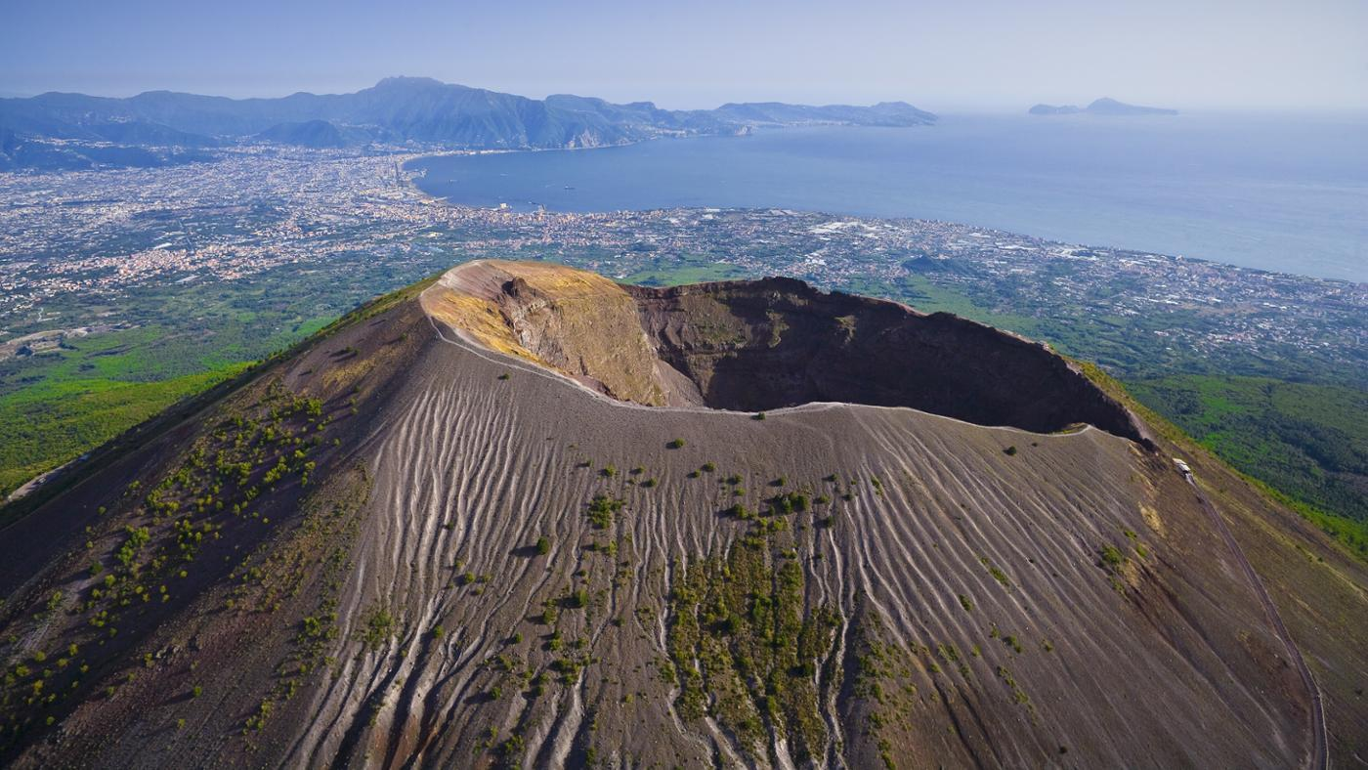
Вулканы с давних времен считались одной из самых крупномасштабных причин природных катастроф с одной стороны, а с другой - по той же причине - привлекали внимание самых известных геологов и журналистов в мире. На нашей планете
насчитывается более 1000 действующих вулканов, среди них – Везувий и Этна в Италии, Кракатау в Индонезии и многие другие. Однако одним из самых красивых и разнообразных вулканических регионов является Камчатский край.

Slide 3
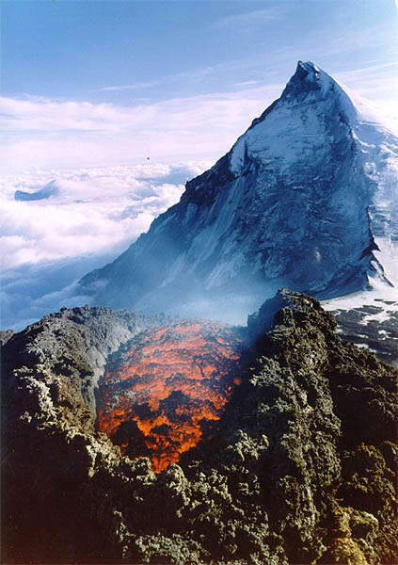
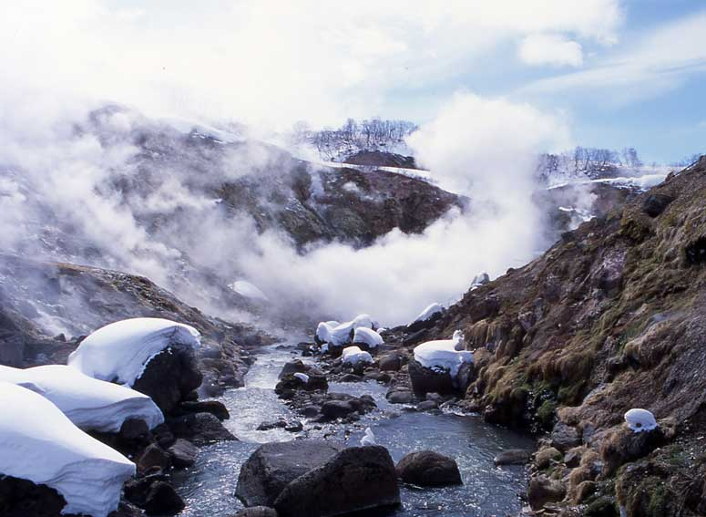
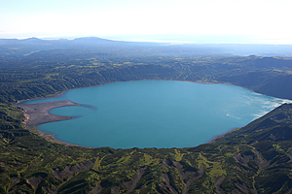
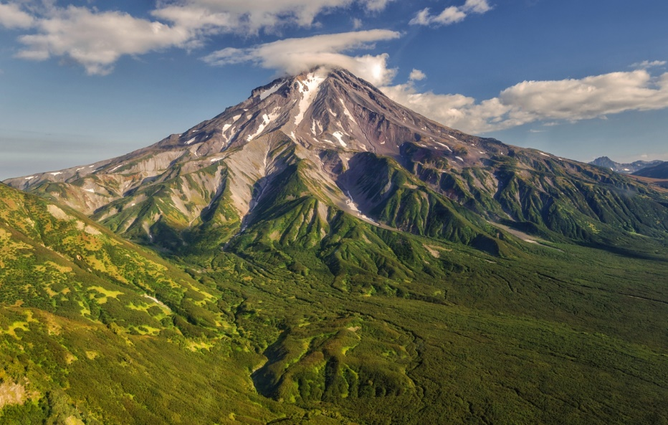
На полуострове Камчатка зарегистрировано 182 уникальных природных объекта – это и горячие минеральные источники, и гейзеры, и величественные вулканы, и озера в огромных круглых котловинах – кальдерах, образованных вулканическими взрывами.

Slide 4
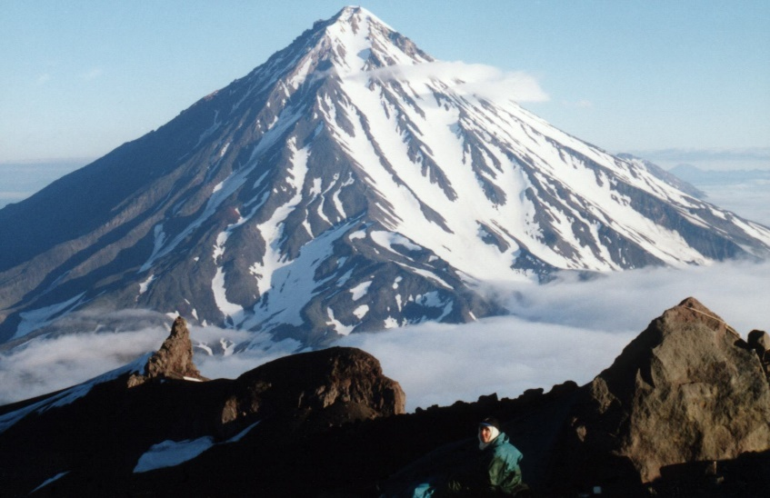
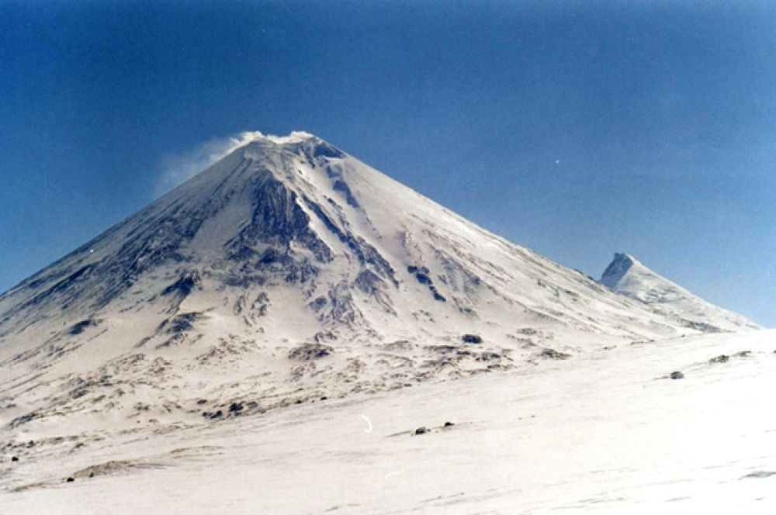
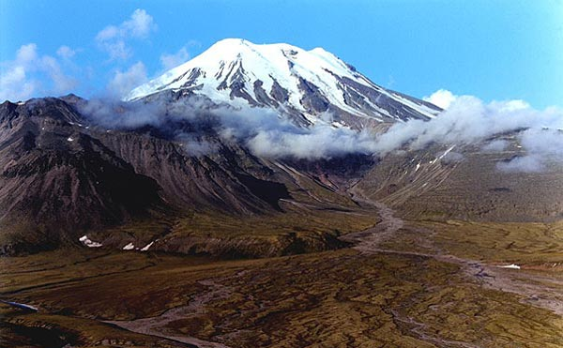
Вулканы Камчатки составляют часть Тихоокеанского огненного кольца. Всего на Камчатке насчитывается около 300 вулканов, из них 29 действующих. Камчатские вулканы – одно из чудес света и одна из главных природных достопримечательностей нашей страны. Они включены в список охраняемых объектов Всемирного наследия ЮНЕСКО.

Slide 5
Вот несколько вулканов Камчатки:
Ключевская Сопка
Карымская Сопка
Корякская Сопка
Малый Семячик
Ичинская Сопка

Slide 6
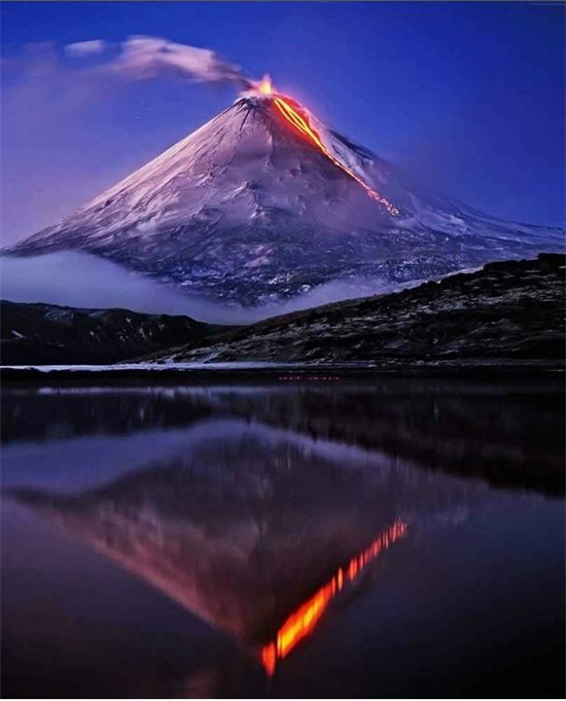
Ключевская Сопка
Ключевская Сопка – крупнейший действующий вулкан Евразии, его высота 4750 метров. Он входит в Ключевскую группу вулканов, его возраст - около 8000 лет. Первое извержение Ключевского вулкана было зафиксировано в 1697 году. В среднем извержения происходили раз в 5 лет, в отдельные периоды – ежегодно.

Slide 7
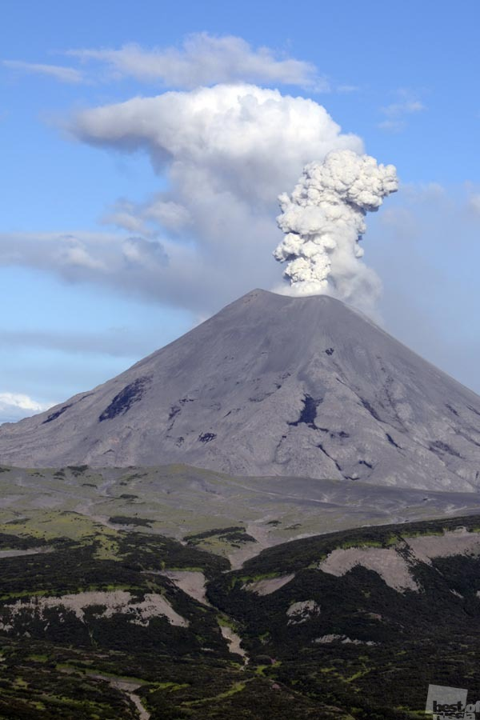
Карымская Сопка
Карымская Сопка – сравнительно невысокий (1486 метров) и молодой (6100 лет) самый активный вулкан Камчатки. Только в XX веке произошло 23 извержения, последнее началось в 1996 году и, постепенно затухая, продолжалось около двух лет.

Slide 8
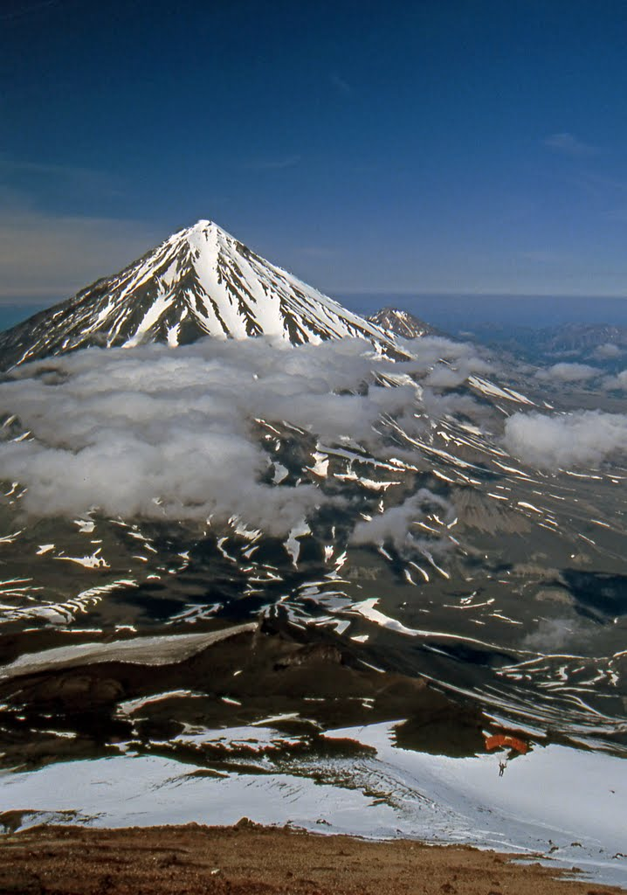
Корякская Сопка
Корякская Сопка – действующий вулкан на Камчатке, расположен в 35 км к северу от Петропавловска-Камчатского, высота вулкана – 3456 метров. Наиболее крупные известные извержения — 1895—1896, 1957—1957. По данным геологических исследований, крупные извержения также имели место около 5500 до н. э., 1950 до н. э. и 1550 до н. э. В 1996 году вулкан был внесён в список из 16 вулканов, изучаемых соответствующей комиссией ООН.

Slide 9
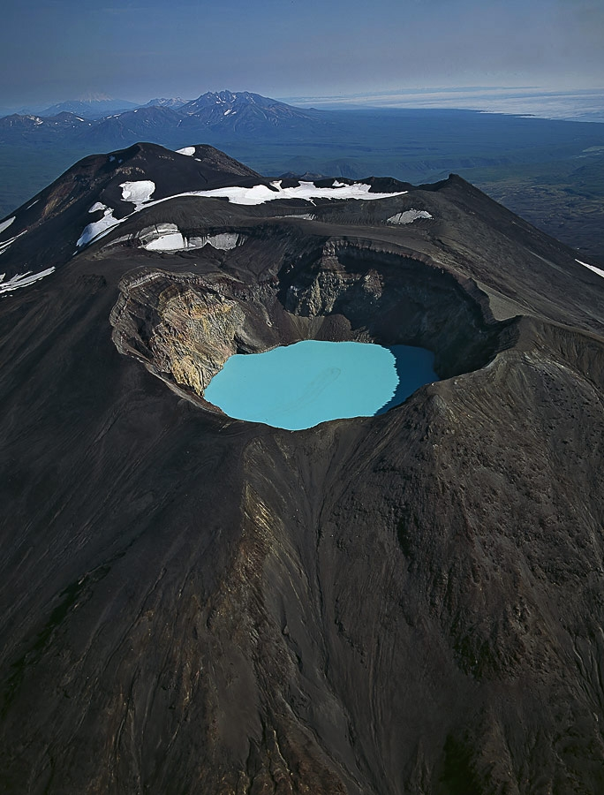
Малый Семячик
Вулкан Малый Семячик - это вулканический хребет длиной около 3 км, на гребне которого имеются три кратера. В кратере Троицкого на глубине 170 м находится необычное кислое озеро. Температура этого непрозрачного озера колеблется от +27°С до +42°С, а уровень минерализации соответствует раствору серной и соляной кислот средней концентрации. Поражают размеры озера: ширина около полукилометра, а глубина - до 140 м. Сегодня Малый Семячик - одно из чудес камчатской природы.

Slide 10
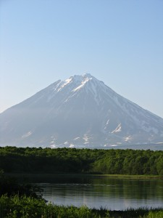
Ичинская Сопка
Ичинская Сопка — стратовулкан в центральной части полуострова Камчатка. Вершина вулкана является второй по высоте точкой Срединного хребта. Вулкан расположен на его западном склоне, является единственным активным вулканом хребта и в настоящее время проявляет слабую фумарольную активность. Абсолютная высота — 3621 м. Последнее извержение вулкана произошло в 1740 году.

Slide 11
Природа Камчатки и удивительные ее вулканы - это чрезвычайно изменчивое и красочное зрелище. Человека, которому удалось стать свидетелем извержений, навсегда завораживает мощная стихия огня, потоки раскаленной лавы, бомбовые залпы, фейерверки огненных камней. Суеверный ужас и одновременно восторг наполняют душу наблюдателя, давая почувствовать, что человек здесь совсем не завоеватель
и не владыка...

